Slide 1
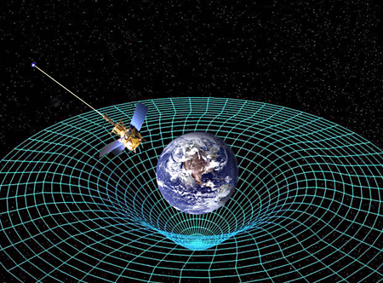
спеціальна теорія відносності

Slide 2
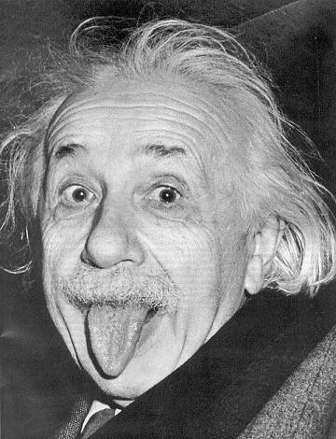
Спеціальна теорія відносності
— фізична теорія, опублікована Альбертом Ейнштейном1905 року. Вона фактично замінює класичну механіку Ньютона, яка на той час була несумісною зрівняннями Максвелла з теорії електромагнетизму.

Slide 3
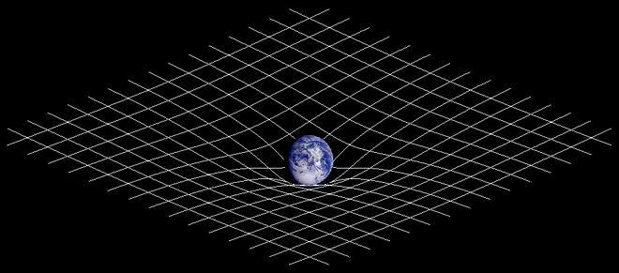
Спеціальна теорія відносності не поширює дію своїх принципів на гравітаційні сили, тому в 1916 році Ейнштейн опублікував нову — загальну теорію відносності, яка пояснювала природу гравітації.

Slide 4
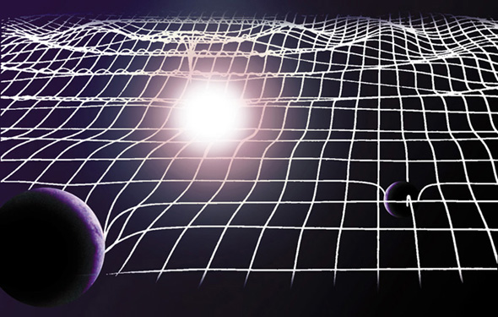
Теорія відносності та її постулати повністю змінили погляди на характеристики простору і часу. Були сформульовані основні висновки теорії відносності:
1) явища, які є одночасними в одній системі відліку, можуть виявитись неодночасними в іншій;
2) довжина тіла, час і маса залежать від швидкості тіла.

Slide 5
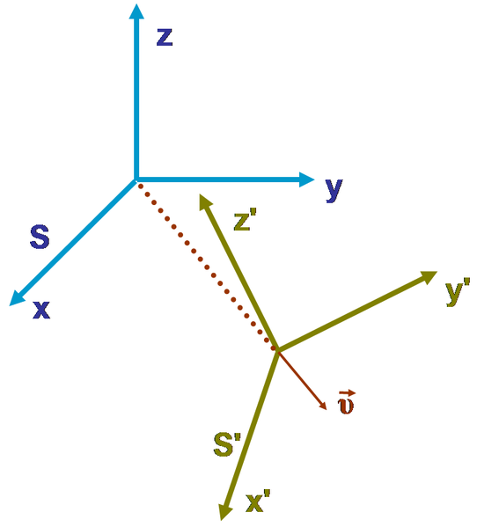
м
Дві системи відліку, одна з яких рухається зі швидкістю відносно іншої

Slide 6

Найбільш розповсюджена форма запису перетворень Лоренца зв’язує координати події в інерціальній системі відліку K з координатами тієї ж події в системі K′, яка рухається відносно K зі швидкістю V вздовж осі x:

Slide 7
Інтервал. Геометричний зміст перетворень Лоренца
Інваріантність величини
, яка називається інтервалом (звичайно, його можна записати і у вигляді нескінченно малих приростів).

Slide 8
У рамках СТВ загальний вираз для вектора сили дається похідною від вектора імпульсу:

Slide 9
Інтервал між двома подіями
Просторо́во-часови́й інтерва́л або просто інтерва́л між двома подіями в інерційній системі відліку визначається співвідношенням:

Slide 10
Перетворення і додавання швидкостей
Перетворення Лоренца утворює правило додавання швидкостей. Якщо певний об'єкт має компоненти швидкості щодо системи S і - відносно S', то між ними існує наступний звязок:

Slide 11


Імпульс в релятивістській механіці
Чотирьохкомпонентний вектор, або 4-імпульс:
Імпульс частки з масою m визначається як

Slide 12

Зв'язок між енергією та імпульсом тіла:
З цієї формули виходить, що об'єкти з нульовою масою, такі як фотони, також мають імпульс, який дорівнює p=E/c, де E — енергія фотона, та c — швидкість світла.

Slide 13
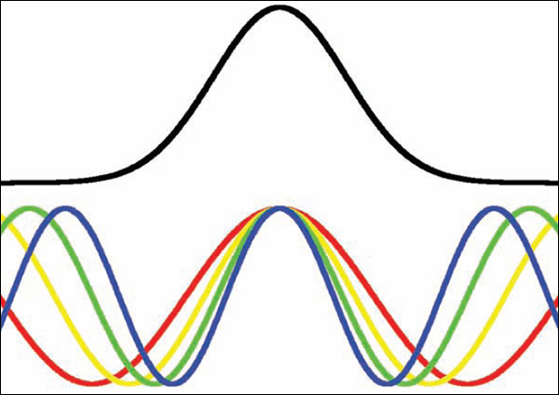
Імпульс випромінений однією часткою передається до інших не миттєво, і, отже, сумарний імпульс всіх часток не зберігається. Але закон збереження виконується і в цьому випадку, якщо враховувати імпульс, що належить полю — носію взаємодії, котрому приписують густину імпульсу та густину потоку імпульсу.

Slide 14

ВЗАЄМОЗВ'ЯЗОК МАСИ ТА ЕНЕРГІЇ
За допомогою математичних перетворень формули другого закону Ньютона А. Ейнштейн встановив, що маса тіла залежить від швидкості його руху:

Slide 15
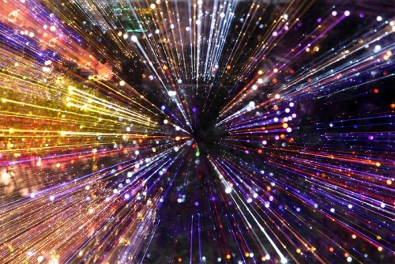
Згідно з другим принципом СТВ, не існує систем відліку, в яких би швидкість руху тіла перевищувала швидкість поширення світла у вакуумі.

Slide 16
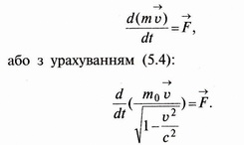
Цей висновок усував існуюче протиріччя між класичною механікою і теорією відносності, оскільки за цих умов рівняння руху ставали інваріантними для всіх інерціальних систем відліку:

Slide 17
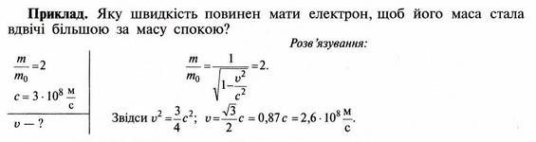
Задача

Slide 18
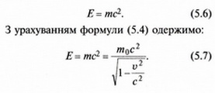
Оскільки зміна швидкості тіла впливає як на його масу, так і на енергію, природно припустити, що між цими двома величинами — масою та енергією — може існувати зв'язок. За допомогою математичних перетворень, що випливають із закону збереження енергії, А. Ейнштейн встановив спів-відношення між масою і повною енергією тіла:

Slide 19
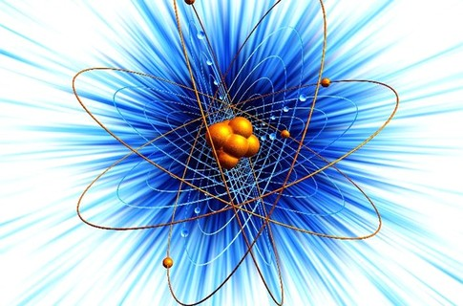
Формула взаємозв'язку маси та енергії відіграє особливу роль в атомній і ядерній фізиці, де перетвоення речовин унаслідок ядерних реакцій супроводжується значним вивільненням енергії. Вона має незаперечне значення і в розрахунках релятивістських ефектів елементарних частинок, зокрема під час взаємних їх перетворень.

Slide 20
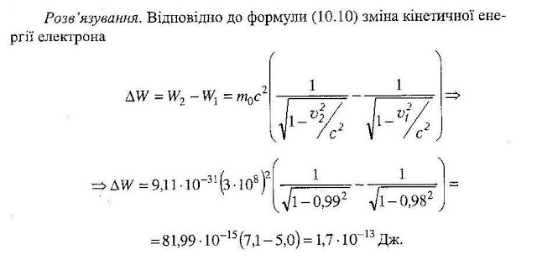

Slide 21
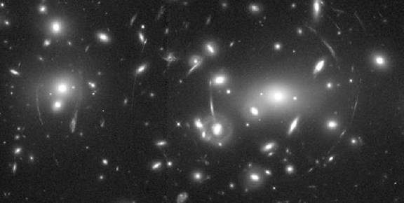
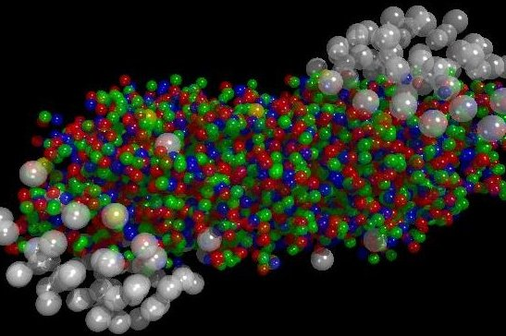
Фотони
і глюони

Slide 22
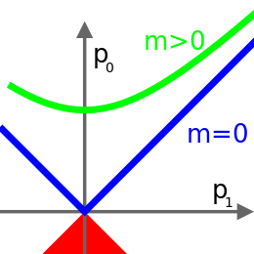
Можливі 4-імпульси тіл з нульовою і додатньою інваріантною масою. Вектори чотирьохімпульса, що побудовані від точки перетину вісей до будь-якої точки на зеленій гіперболі, мають одну і ту ж (додатню) довжину, тобто масу частинки, що несе цей чотирьохімпульс, та розрізняються енергією і 4-швидкістю частинки.
Прискорення частинки зводиться до руху кінця 4-імпульса по гіперболі. Вектори чотирьохімпульса, що побудовані від точки перетину вісей до будь-якої точки на синіх напівпрямих, мають нульову довжину и можуть відноситися лише до частинок нульової маси (наприклад, фотонів). Енергія цих частинок (з точністю до коефіцієнта c) дорівнює модулю їх 3-імпульса.

Slide 23


В рамках підходу Ландау-Ліфшіца взаємозв'язок між швидкістю та імпульсом має вигляд:
тоді як квадрат модуля є:

Slide 24
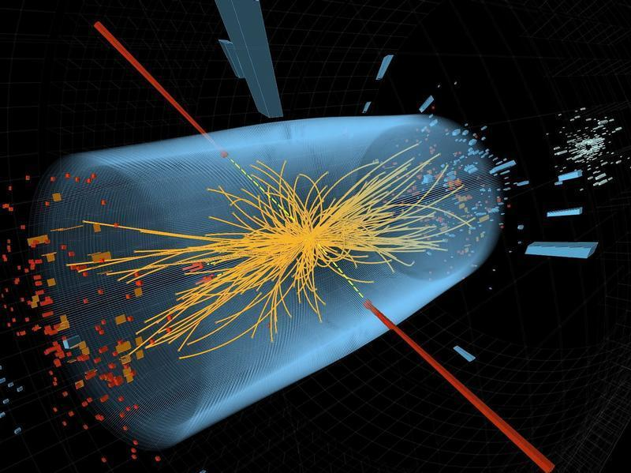
Із цих двох рівнянь можна знайти основне співвідношення, котре зв'язує масу, імпульс та енергію частинки:

Slide 25

Очевидно, що при ( ), ми будемо мати т.з. енергію спокою:

